Slide 1
第2课 融入社会生活
第一框 参与公共生活

Slide 2
1
自主先学
基本要求:快读教材12-16页正文,思考下列问题
1.参与公共生活的意义
2.参与公共生活的要求

Slide 3
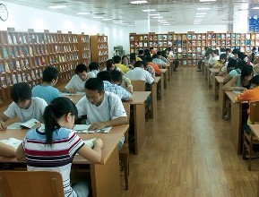
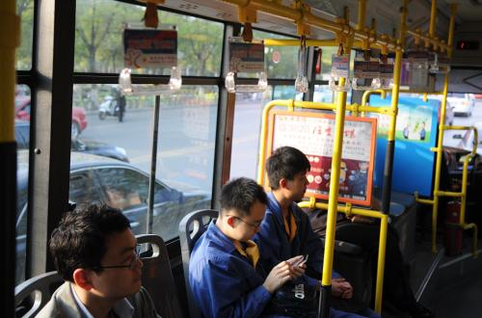
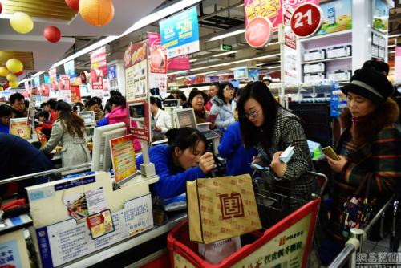
2
了解公共生活
图书馆阅览
公共交通工具
去超市购物
传统的公共生活

Slide 4
2
了解公共生活
虚拟网络世界
清晰熟人圈
陌生人社会
结论：人们的生活的场所和领域不断扩展，内容也日益多样和复杂。

Slide 5
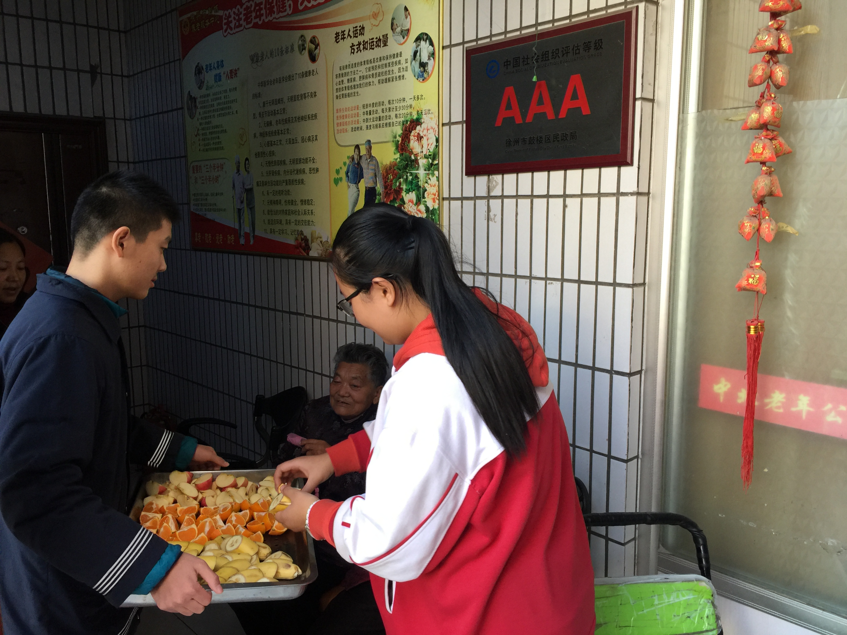
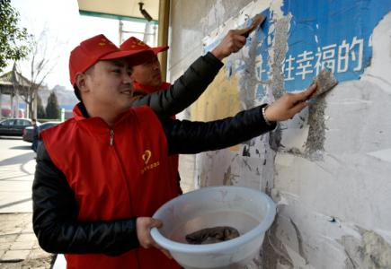
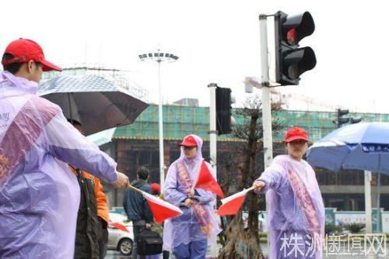
3
参与公共生活的意义
身边的榜样
以小组为单位择一谈谈参与以上公共生活的意义？

Slide 6
3
参与公共生活的意义
①有利于我们拓宽视野，增长知识，发展能力。
同时，我们所学的知识和技能也能得到验证与运用。
②是我们健康、快乐生活的必要条件。
③可以使我们学会与人相处，促进人际关系的协调。

Slide 7
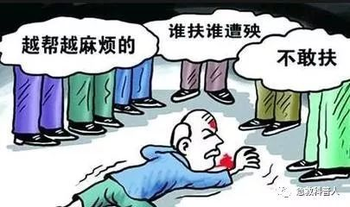
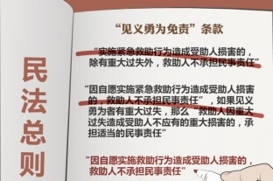
4
参与公共生活的要求

Slide 8
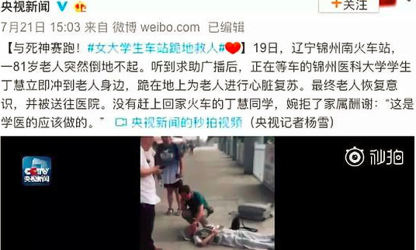
4
参与公共生活的要求

Slide 9
4
参与公共生活的要求
光明日报发文：
“大学生站台救人”的价值不只在一时一地
在这一瞬间，没有“会不会被讹诈”的瞻前顾后，也没有“吃不了兜着走”的忧虑。这一刻看到是是她对社会美好、人心向善的信念。危难时刻的举动，才能真正彰显出一个人生活中的基本遵循和内心深处的责任担当。
由此，参与公共生活需要我们怎么做并说说理由？
需要有积极主动的态度，克服对社会的冷漠情绪，培养亲社会行为。

Slide 10
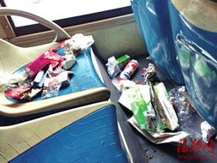
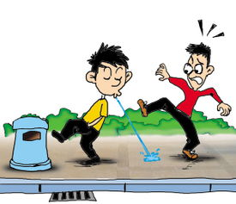
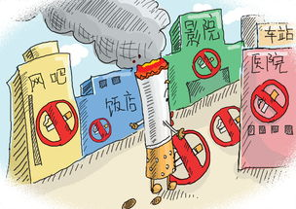
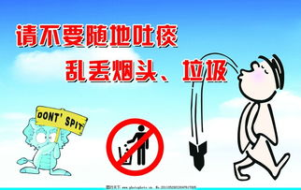
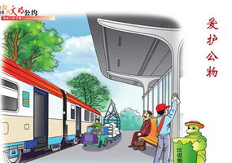
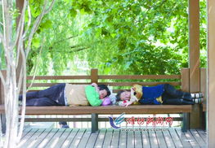
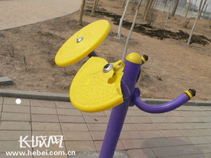
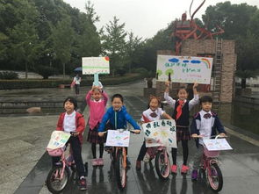
4
参与公共生活的要求
参与公共生活，需要大力培养公共意识和公共精神

Slide 11
4
参与公共生活的要求
2018年1月5日，G1747次列车在合肥站准备开车时，旅客罗某（女）以等老公为由强行阻止车门关闭，并不听工作人员劝阻。造成列车延迟发车。
公安机关责令其认错改正，依据《铁路安全管理条例》对罗某处以2000元罚款。
请对罗某的行为进行评析？
参与公共生活， 需遵守国家法律法规，遵守社会公德

Slide 12
4
参与公共生活的要求
①参与公共生活，需要有积极主动的态度，
克服对社会的冷漠情绪，培养亲社会行为
②需要大力培养公共意识和公共精神
③需要遵守国家法律法规，遵守社会公德
总结:生活在现代社会中的公民，要将自身融入社会生活，关心社会的治理，关心社会发展的走向，并为之作出应有的贡献。

Slide 13
5
小结与收获
说一说
通过这节课
我体会到……
我收获了……

Slide 14
5
思维导图
画一画
拓宽视野，增长知识，发展能力
健康、快乐生活的必要条件
原因
参与公共生活
学会与人相处，人际关系协调
积极主动的态度，
克服对社会的冷漠情绪，培养亲社会行为
要求
培养公共意识和公共精神
遵守国家法律法规，遵守社会公德

Slide 15
人人过关
1、参与公共生活的原因
①参与公共生活有利于我们拓宽视野，增长知识，发展能力。所学 的知识和技能也能得到验证与运用。
②参与公共生活是我们健康、快乐生活的必要条件。
③参与公共生活，可以使我们学会与人相处，促进人际关系的协调。
2、参与公共生活的要求
①有积极主动的态度，客服对社会的冷漠情绪，
培养亲社会行为。
②需要大力培养公共意识和公共精神。
③需要遵守国家法律法规，遵守社会公德

Slide 16
提升能力
B
1、下列行为中，是遵守社会公德的是
①小明为释放压力，到超市捏饼干
②小林采摘公园里的花朵
③小红把自己家的垃圾分类
④小刚见到老师主动问好
A．①② B．③④ C．①③ D. ②④

Slide 17
2、在现实生活中，下列属于对社会的冷漠情绪和“看客＂心态的是
A．看到公共场所乱扔的垃圾熟视无睹
B．在大街上过马路闯红灯、不走斑马线
C．在公共场所旁若无人地乱扔瓜皮果壳
D．在公园里随意践踏草坪
A

Slide 18
情景一：小明：爸爸，周日老师带我们去社区清洁垃圾，搞环保宣传
爸爸：别去了，没意义
小明：老师说是一种学习
爸爸：能学什么呀？还不如在家多做几道题
请评价一下爸爸的观点
情景二：随地吐痰，乱扔垃圾，公共场所吸烟
情景二对我们参与公共生活有何启示？
定性+原因
如何做

Slide 19
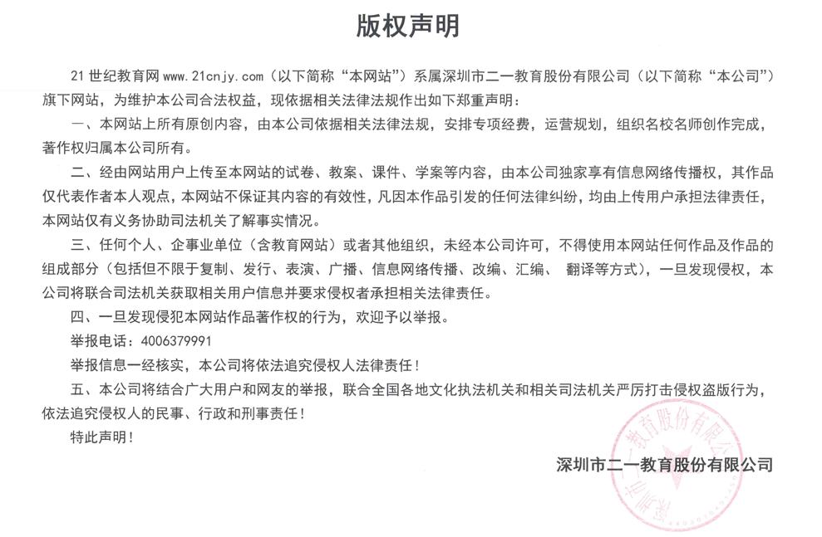

Slide 20
谢谢
21世纪教育网（www.21cnjy.com) 中小学教育资源网站
有大把高质量资料？一线教师？一线教研员？
欢迎加入21世纪教育网教师合作团队！！月薪过万不是梦！！
详情请看：
https://www.21cnjy.com/help/help_extract.php

